Slide 1

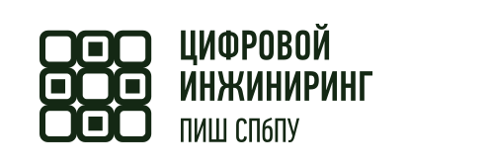
АЭРОДИНАМИЧЕСКИЙ РАСЧЁТ БПЛА · ЛЕКЦИЯ КУРСА
Вычислительная аэродинамика (CFD)
основы численного моделирования течений
Передовая инженерная школа «Цифровой инжиниринг», СПбПУ
Поля скорости и давления · аэродинамические силы · картина отрыва потока
Notes:
Тема лекции: основы вычислительной аэродинамики (CFD). Курс по аэродинамическому расчёту БПЛА. Передовая инженерная школа «Цифровой инжиниринг», СПбПУ.

Slide 2
ВВЕДЕНИЕ
Зачем CFD инженеру БПЛА
Расчёт обтекания на компьютере: поля скорости и давления , силы и моменты, картина отрыва.
Заменяет часть дорогих продувок в аэродинамической трубе.
Даёт то, что в трубе измерить трудно: локальные отрывы, нагрузки на конструкцию.
МЕСТО В КУРСЕ
1. Аэродинамические характеристики (L, D, качество) → матрица требований, оценка дальности и продолжительности полёта.
2. Распределение давления → нагрузка для прочности планера (темы 4–7) и аэроупругости (тема 9).
Рекомендуемый источник: проекты ПИШ СПбПУ / Центра НТИ. Под фото — подпись и ссылка.
02 / 17
Notes:
CFD заменяет часть дорогих продувок и даёт то, что в трубе измерить трудно. В курсе даёт две вещи: аэродинамические характеристики (в матрицу требований, оценку дальности) и распределение давления (нагрузка для прочности и аэроупругости). Достоверность зависит от области, сетки, модели турбулентности и ГУ.

Slide 3
МАТЕМАТИЧЕСКАЯ МОДЕЛЬ ТЕЧЕНИЯ
Среда как сплошная
Воздух — сплошная среда (континуум) : вместо отдельных молекул непрерывные поля плотности, скорости, давления и температуры.
Допустимо, пока характерный размер течения много больше длины свободного пробега молекул — для аппаратов в атмосфере у земли это всегда так.
Течение описывают три закона сохранения для бесконечно малого объёма:
Масса
Импульс
Энергия
уравнение неразрывности
уравнения Навье–Стокса
перенос тепла
03 / 17
Notes:
Воздух — сплошная среда: непрерывные поля вместо отдельных молекул. Допустимо, пока характерный размер ≫ длины свободного пробега. Описывается законами сохранения массы, импульса и энергии для бесконечно малого объёма.

Slide 4
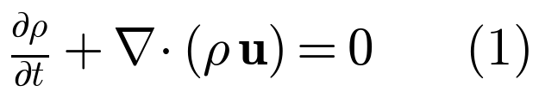

СОХРАНЕНИЕ МАССЫ
Уравнение неразрывности
Общий вид
Несжимаемое течение (ρ = const)
ρ — плотность, u — скорость, t — время. Первое слагаемое — изменение массы в точке, второе — перенос потоком (конвекция).
Уравнение упрощается до условия бездивергентности поля скорости.
БПЛА: крейсер 20–40 м/с → Ma ≈ 0,06–0,12 → течение несжимаемо с погрешностью в доли процента. Сжимаемость учитывают лишь у быстрых аппаратов и концов винтов.
04 / 17
Notes:
Уравнение неразрывности — сохранение массы. Первое слагаемое — изменение массы в точке, второе — конвективный перенос. Для несжимаемого течения сводится к бездивергентности скорости. Для БПЛА Ma мал — течение несжимаемо.

Slide 5
СОХРАНЕНИЕ ИМПУЛЬСА
Уравнения Навье–Стокса
Слева — инерция: нестационарное и конвективное ускорение частицы среды.
Справа — силы: градиент давления, вязкие напряжения (μ — динамическая вязкость), массовые силы f.
Система «неразрывность + Навье–Стокс» — для несжимаемого течения 4 уравнения на 4 неизвестных (3 скорости + давление).
Полностью описывает ламинарное течение. Аналитика — редкие случаи, поэтому решают численно.
05 / 17
Notes:
Уравнения Навье-Стокса — сохранение импульса. Слева инерция, справа градиент давления, вязкие напряжения и массовые силы. Система неразрывность + Навье-Стокс полностью описывает ламинарное течение; аналитика редка, решают численно.

Slide 6
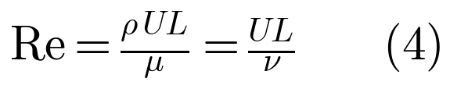

КРИТЕРИИ ПОДОБИЯ
Числа Рейнольдса и Маха
Число Рейнольдса — инерция / вязкость
ПРИМЕР 1 · КРЫЛО БПЛА
U — скорость, L — характерный размер (хорда), ν = μ/ρ — кинематическая вязкость. Главный критерий для БПЛА.
Хорда L = 0,25 м · скорость U = 25 м/с
Воздух у земли: ν = 1,5·10⁻⁵ м²/с · a ≈ 340 м/с
Число Маха — роль сжимаемости
Re ≈ 4,2·10⁵
= U·L / ν
Ma ≈ 0,07
a — скорость звука. Малое Ma → течение несжимаемо.
= U / a → несжимаемо
06 / 17
Notes:
Число Рейнольдса — отношение сил инерции к вязкости, главный критерий для аэродинамики БПЛА. Число Маха — роль сжимаемости. Пример: хорда 0,25 м, 25 м/с → Re≈4,2·10^5, Ma≈0,07.

Slide 7
РЕЖИМ ОБТЕКАНИЯ БПЛА
Малые Re и ламинарный пузырь
Re ~ сотни тысяч — умеренно низкий (переходный) диапазон, заметно ниже «большой» авиации (Re крыла 10⁶–10⁷).
Пограничный слой долго остаётся ламинарным → возможны ламинарный отрыв с образованием отрывного пузыря и ранний срыв.
Чем меньше Re — тем резче эффекты (сильнее всего у микро-БПЛА, Re ~ 10⁴–10⁵).
Поэтому профили и их расчёт для БПЛА отличаются от «большой» авиации.
Реальный снимок или схема визуализации. Под изображением — подпись и источник.
07 / 17
Notes:
БПЛА работают при умеренно низких (переходных) Re — ниже большой авиации. Пограничный слой долго ламинарный, возможны ламинарный отрыв с пузырём и ранний срыв; чем меньше Re — тем резче эффекты.

Slide 8
ТУРБУЛЕНТНОСТЬ
Подходы к расчёту турбулентности
При больших числах Рейнольдса течение становится турбулентным — хаотическим, вихревым, с широким спектром масштабов. Разрешить все масштабы напрямую для реальных аппаратов невозможно.
DNS
LES
RANS
основной
прямое численное моделирование
метод крупных вихрей
осреднённые по Рейнольдсу уравнения
Разрешает все масштабы вихрей напрямую. Для реальных аппаратов невозможно по вычислительным затратам.
Разрешает крупные вихри, моделирует мелкие. Дорог — применяется выборочно.
Рассчитывают осреднённое течение , влияние турбулентности учитывают моделью . Стандарт инженерной практики.
08 / 17
Notes:
При больших Re течение турбулентное — хаотическое, широкий спектр масштабов. DNS разрешает все масштабы (невозможно для реальных аппаратов), LES разрешает крупные и моделирует мелкие (дорог, выборочно), RANS — осреднённое течение + модель (основной инженерный подход).

Slide 9

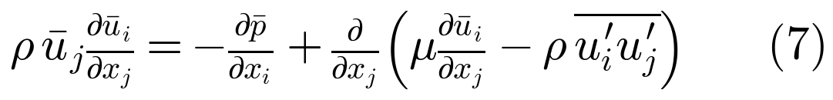
ОСРЕДНЕНИЕ ПО РЕЙНОЛЬДСУ
RANS и напряжения Рейнольдса
Разложение на среднее и пульсацию
Уравнения RANS — напряжения Рейнольдса (последний член)
Проблема замыкания. Напряжения Рейнольдса — новые неизвестные, уравнений для них нет. Систему нужно «замкнуть» моделью турбулентности .
09 / 17
Notes:
Каждую величину представляют как среднее плюс пульсацию. После осреднения в уравнениях появляется доп. член — напряжения Рейнольдса. Это новые неизвестные, уравнений для них нет — проблема замыкания, систему замыкают моделью турбулентности.

Slide 10
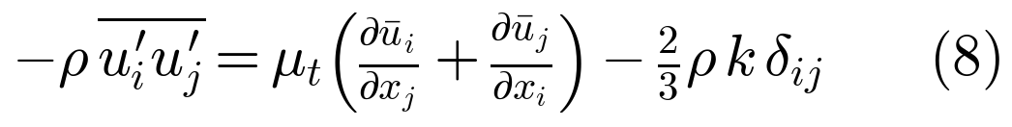
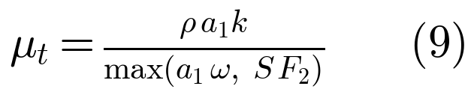
ЗАМЫКАНИЕ
Гипотеза Буссинеска и модели турбулентности
Гипотеза Буссинеска
Модель
Ур.
Сильные стороны
Ограничения для БПЛА
Spalart–Allmaras
1
дёшева, хороша для внешнего обтекания крыла
хуже при сильном отрыве и струях
μ_t — турбулентная (вихревая) вязкость, k — энергия турбулентности, δ_ij — символ Кронекера. Модель даёт способ вычислить μ_t.
k–ε
2
устойчива, хороша вдали от стенок
плохо у стенки и при отрыве, нужны пристеночные функции
Лимитер сдвиговых напряжений (SST)
k–ω
2
хороша у стенки и при градиенте давления
чувствительна к потоку на границе
k–ω SST ★
2
k–ω у стенки + k–ε вдали; хорошо ловит отрыв
дороже; нужен мелкий пристеночный слой
Рабочая «лошадка» для крыла БПЛА — k–ω SST. На малых Re добавляют модель перехода (γ–Re_{θ} ). Выбор подтверждают валидацией (тема 13).
10 / 17
Notes:
Гипотеза Буссинеска вводит турбулентную вязкость, связывая напряжения Рейнольдса со скоростями деформации. Модель турбулентности даёт способ вычислить μ_t. Для крыла БПЛА рабочая лошадка — k-omega SST, при важности перехода добавляют модель перехода.

Slide 11
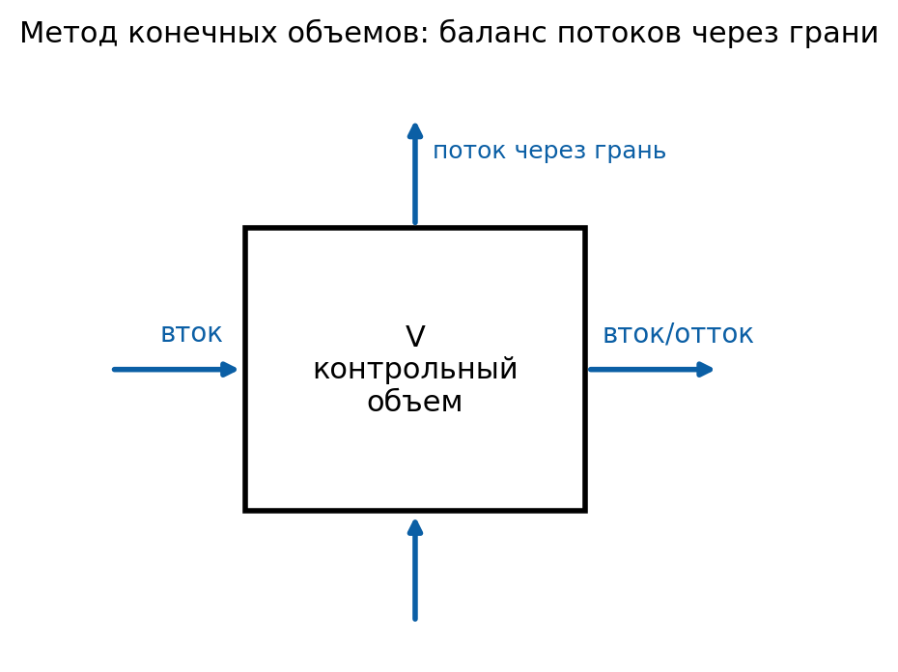
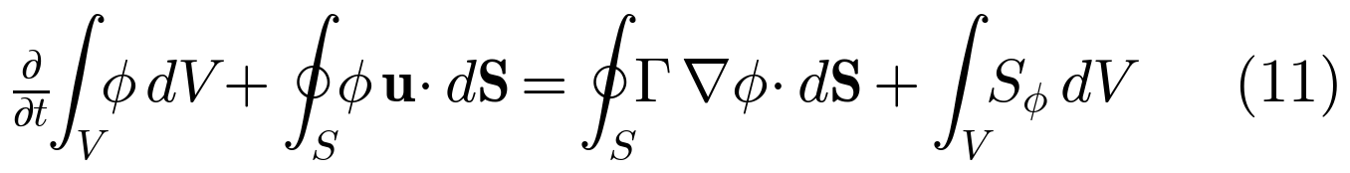
МЕТОД КОНЕЧНЫХ ОБЪЁМОВ
Консервативность и схемы дискретизации
Область разбивают на ячейки (контрольные объёмы); законы сохранения пишут через потоки величины φ сквозь грани .
Консервативен по построению: что вытекло из ячейки — втекло в соседнюю. Массой, импульсом, энергией ничего не теряется → стандарт промышленного CFD.
Upwind, 1-й порядок
2-й порядок
устойчив, но большая численная диффузия — «размазывает» решение
точнее, но возможны осцилляции — нужны ограничители (limiters)
Рисунок 1 — Контрольный объём: потоки через грани ячейки.
11 / 17
Notes:
Область разбивают на ячейки (контрольные объёмы), законы сохранения пишут в интегральной форме через потоки сквозь грани. Метод консервативен по построению — стандарт промышленного CFD. Схемы: upwind 1-го порядка устойчив но даёт численную диффузию; 2-й порядок точнее, но нужны ограничители.

Slide 12
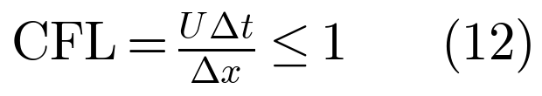
РЕШЕНИЕ И СХОДИМОСТЬ
Сходимость и число Куранта
В несжимаемых течениях нет отдельного уравнения для давления — его находят алгоритмами связи давление–скорость ( SIMPLE и подобные).
Число Куранта (CFL) — ограничение шага по времени
Решение получают итерациями; за сходимостью следят по невязкам (остаткам уравнений) и по контролируемым величинам (например, по C _{L}).
Δt — шаг по времени, Δx — размер ячейки.
Явные схемы: CFL ≤ 1
Неявные схемы: большой CFL
Частица за шаг не должна «перепрыгивать» ячейку — условие устойчивости.
Устойчивы и при больших CFL → в стационарных RANS псевдошаг берут крупнее.
12 / 17
Notes:
В несжимаемых течениях нет отдельного уравнения для давления — его находят алгоритмами связи давление-скорость (SIMPLE). Сходимость контролируют по невязкам и по C_L. Число Куранта ограничивает шаг по времени: для явных схем CFL≤1, неявные устойчивы при больших CFL.

Slide 13
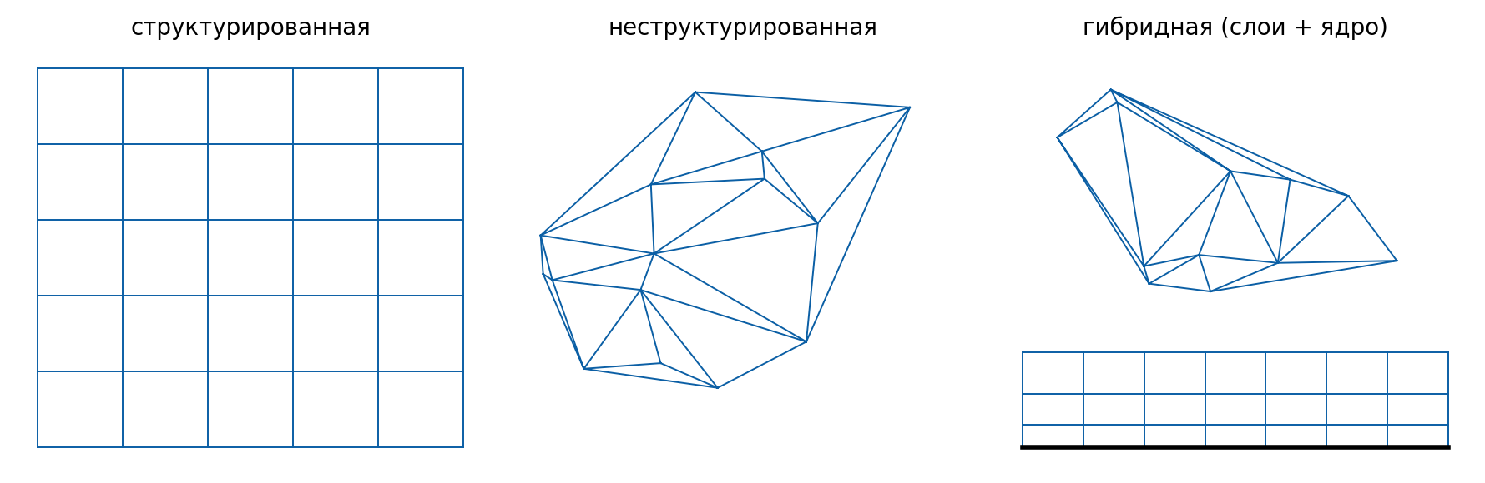
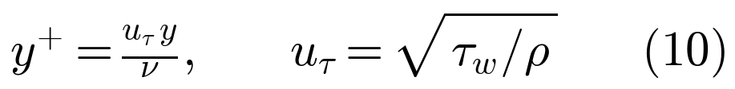
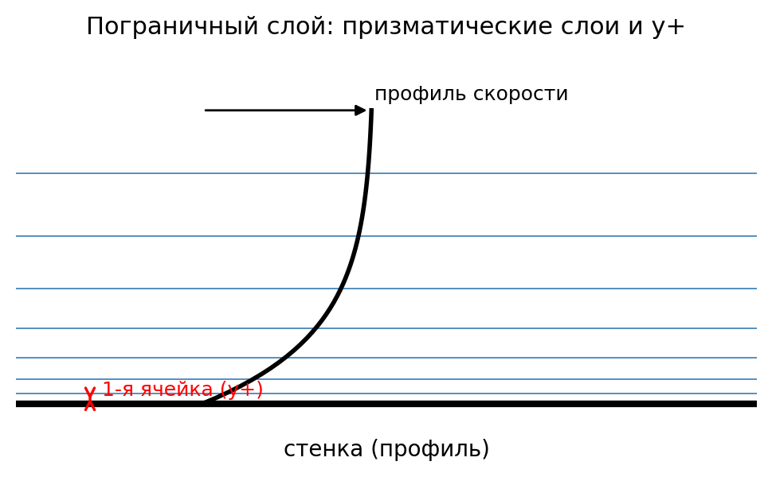
СЕТКИ CFD
Типы сеток и параметр y+
У стенки скорость резко меняется (условие прилипания). Чтобы это разрешить, строят тонкие призматические слои ; их качество задаёт безразмерное расстояние первой ячейки от стенки:
Рисунок 2 — Структурированная · неструктурированная · гибридная. Гибрид (призмы + объём) — частый выбор для крыла.
Подход
y+
Суть
Разрешение слоя (low-Re)
≈ 1
сетка входит в вязкий подслой — точный отрыв
Пристеночные функции
30–300
подслой описывают формулами — дешевле
Пример 2: для y+ = 1 при Re ≈ 4,2·10⁵ высота первой ячейки ≈ 0,013 мм. Буферный слой y+ 5–30 — модель работает хуже всего.
Рисунок 3 — Призматические слои у поверхности и параметр y+.
13 / 17
Notes:
Типы сеток: структурированные, неструктурированные, гибридные (призматические слои + объём — частый выбор для крыла). У стенки строят тонкие призматические слои; их качество задаёт y+. low-Re подход y+≈1 (разрешение слоя), пристеночные функции y+ 30–300. Буферный слой 5–30 — хуже всего.

Slide 14
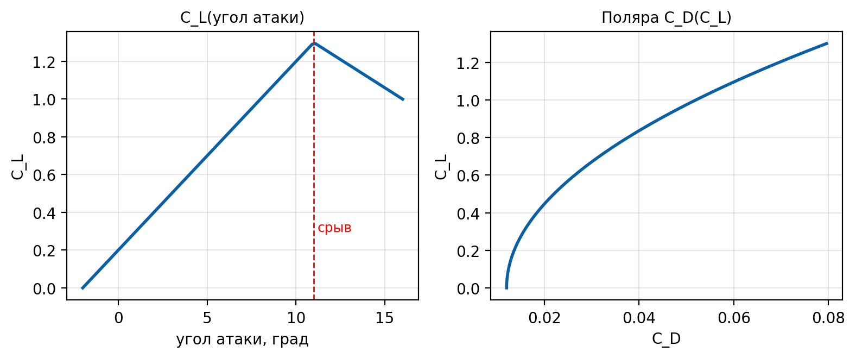
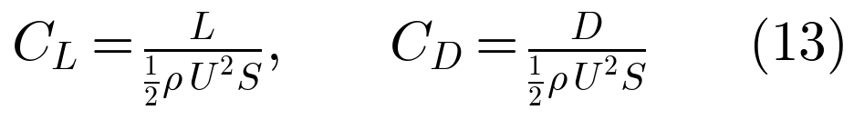
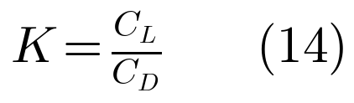
АЭРОДИНАМИЧЕСКИЕ ХАРАКТЕРИСТИКИ
Коэффициенты, поляра, срыв
Коэффициенты C_{L}, C_{D}
Качество K
L ⟂ потоку, D вдоль; q = ½ρU² — скоростной напор, S — площадь в плане.
C_{L}(α) линейна → C_{L max} → срыв . На поляре максимум качества — точка касания луча из начала координат.
На малых Re проявляется влияние ламинарного пузыря — локальный рост сопротивления.
Пример 3: m = 15 кг, S = 0,8 м², U = 25 м/с → L = mg ≈ 147 Н, q ≈ 383 Па → C_{L} ≈ 0,48 (рабочая точка крейсера).
Рисунок 4 — Кривая C_{L}(α) со срывом и поляра C_{D}(C_{L}).
14 / 17
Notes:
Подъёмная сила перпендикулярна потоку, сопротивление вдоль; приводят к безразмерным коэффициентам, эффективность — аэродинамическое качество K. C_L(α) линейна, затем максимум и срыв. Поляра — точка касания луча даёт максимальное качество. На малых Re — влияние ламинарного пузыря. Пример: C_L≈0,48.

Slide 15
ОТ ПРОФИЛЯ К КРЫЛУ
3D-крыло и связь с прочностью
Профиль — сечение крыла (двумерная задача).
Реальное крыло конечного размаха даёт концевые вихри → индуктивное сопротивление, тем меньше, чем больше удлинение крыла.
Крыло считают как 3D-задачу ; 2D-расчёт профиля — для подбора формы сечения и быстрых оценок.
Распределение давления из CFD — это нагрузка для прочностного (тема 4) и аэроупругого (тема 9) расчёта . Здесь сходятся дисциплины — смысл единого расчётного процесса (цифровой инжиниринг).
Рекомендуемый источник: расчёты ПИШ СПбПУ / Центра НТИ. Под изображением — подпись и ссылка.
15 / 17
Notes:
Профиль — сечение крыла (2D). Реальное крыло конечного размаха создаёт концевые вихри и индуктивное сопротивление, тем меньше, чем больше удлинение. Крыло считают как 3D. Распределение давления из CFD — нагрузка для прочности и аэроупругости: здесь сходятся дисциплины.

Slide 16
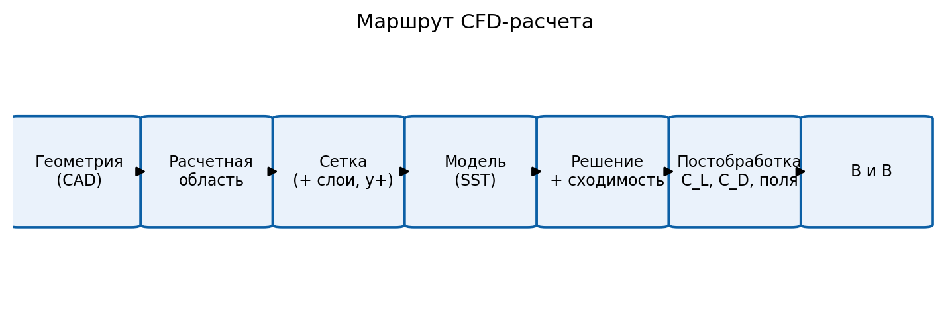
ПРОЦЕСС
Типовой маршрут CFD-расчёта
1
Геометрия поверхности из CAD, очистка и упрощение.
5
Граничные условия: набегающий поток, стенки, выход.
2
Расчётная область вокруг аппарата достаточного размера.
6
Решение и контроль сходимости (невязки, C_{L}/C_{D}).
3
Сетка: объёмная + призматические слои под нужный y+.
7
Постобработка: поля, силы, линии тока, зоны отрыва.
4
Выбор модели (часто k–ω SST), при необходимости — переход.
8
Верификация и валидация (сеточная сходимость; сравнение с экспериментом) — тема 13.
16 / 17
Notes:
Типовой маршрут: геометрия из CAD → расчётная область → сетка с призматическими слоями под нужный y+ → выбор модели (часто k-omega SST) → граничные условия → решение и контроль сходимости → постобработка → верификация и валидация (тема 13).

Slide 17
ИТОГИ
Выводы
1
Течение описывают уравнения сохранения массы и импульса (неразрывность + Навье–Стокс); для скоростей БПЛА течение несжимаемо.
2
Главный критерий подобия — число Рейнольдса; БПЛА работают в области малых Re, где важны ламинарный отрыв и ранний срыв.
3
Турбулентность учитывают через RANS и модели турбулентной вязкости; частый выбор для крыла — k–ω SST , при необходимости с моделью перехода.
4
Метод конечных объёмов консервативен и потому стандарт промышленного CFD; точность зависит от схемы дискретизации и сетки.
5
Качество пристеночной сетки задаёт y+; достоверность подтверждают сеточной сходимостью и сравнением с экспериментом.
6
Итог расчёта (C_{L}, C_{D}, K, поля давления) питает матрицу требований и прочностной/аэроупругий расчёт — в этом смысл единого расчётного процесса.
17 / 17
Notes:
Итог: течение описывается уравнениями сохранения; для БПЛА — несжимаемо. Главный критерий — Re, область малых Re с ламинарным отрывом. Турбулентность через RANS, частый выбор k-omega SST. МКО консервативен. Качество сетки — y+ и сеточная сходимость. Результат питает матрицу требований и прочностной расчёт.

